Slide 1
ЦМИ
Центр Молодежных Инициатив
Белгородского района

Slide 2
«ЦМИ» – это новый подход к молодёжи. Твоя идея, инициатива и энергия найдёт своё место здесь!

Slide 3
Чем мы занимаемся?
Концерты
Мастер-классы
Выставки
Фестивали
Интеллектуальные игры
Турниры по киберспорту
Акции
Спортивные игры
Психологические тренинги

Slide 4
Направления работы:
Волонтеры Победы Ресурсный центр развития добровольчества Киберволонтерство МКЦ Проектная деятельность ФКГС Спортивные мероприятия | МГЕР РСМ Медиаволонтерство РДДМ* (новое направление) Развлекательная программа для молодежи КВН ПЕРЕПИСЬ НАСЕЛЕНИЯ

Slide 5
Направления Волонтёров Победы:
Великая победа
Связь поколений
Моя Победа
Наши Победы
Медиа-победа
Моя История

Slide 6
Ресурсный центр развития добровольчества
Проведение исследований, мониторингов, разработка аналитических материалов в сфере развития добровольчества (волонтерства)
Повышение компетенций участников добровольческого (волонтерского) движения
Организация взаимодействия между добровольцами (волонтерами), организациями, представителями органов исполнительной власти, НКО, СМИ, бизнесом, местными сообществами и др.
Предоставление помещения для деятельности добровольцев (волонтеров) и организаций (коворкинга)
Нематериальное поощрение граждан, участвующих в добровольческой (волонтерской) деятельности
Информационная поддержка деятельности добровольческих (волонтерских) организаций и их проектов
Оказание консультаций и иных видов услуг, направленных на решение вопросов и задач добровольцев (волонтеров) и добровольческих (волонтерских) организаций
Введение и сопровождение реестров, баз данных в сфере добровольчества (волонтерства), в том числе с использованием ЕИС «Добровольцы России»
Организация системной работы с муниципальными образованиями, продвижение гражданских инициатив и лучших добровольческих (волонтерских) проектов

Slide 7
Киберволонтерство

Slide 8
МКЦ (Молодежный консультационный центр)
Направления работы:
- психологическое консультирование; - психологическая диагностика; - проведение тренинговых занятий; - консультирование по общим вопросам в сфере молодежной политики Белгородской области.

Slide 9
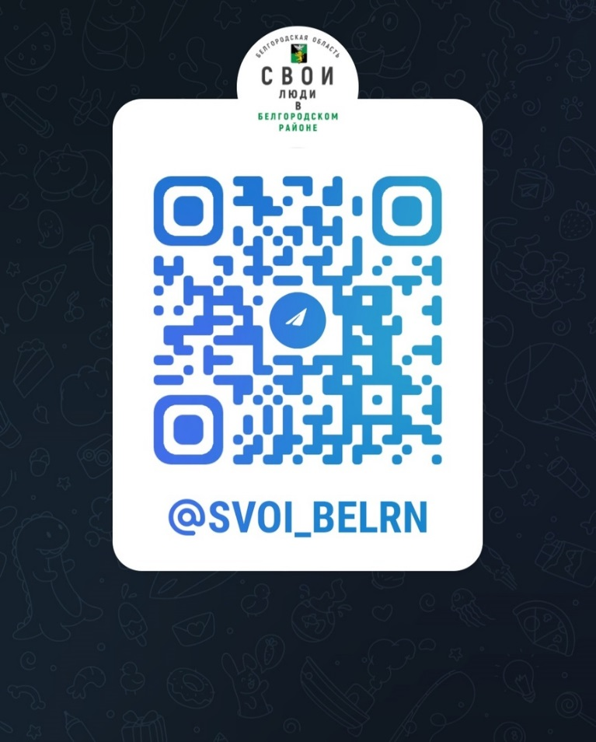
Конкурс на соискание гранта в БелРН
Открытый конкурс на соискание гранта на реализацию проектов в молодежной среде в #БелРН
Возраст от 18 до 35 лет
Проводится 1 раз в год
Информация

Slide 10
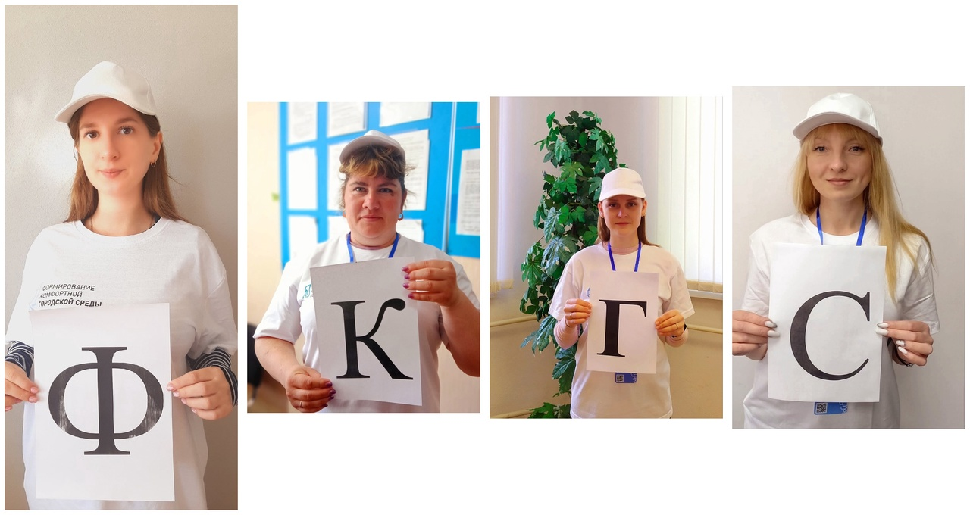
ФКГС

Slide 11
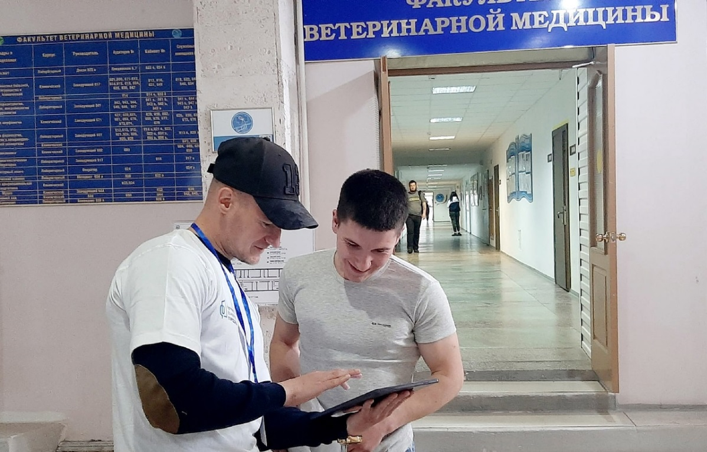
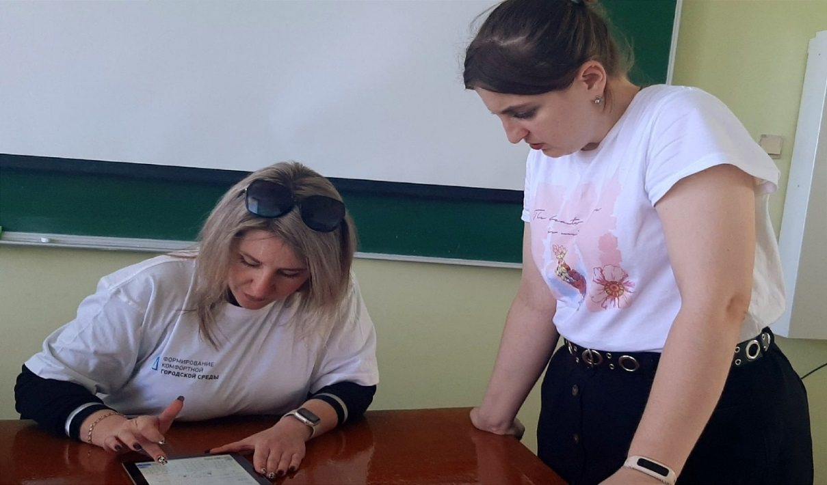
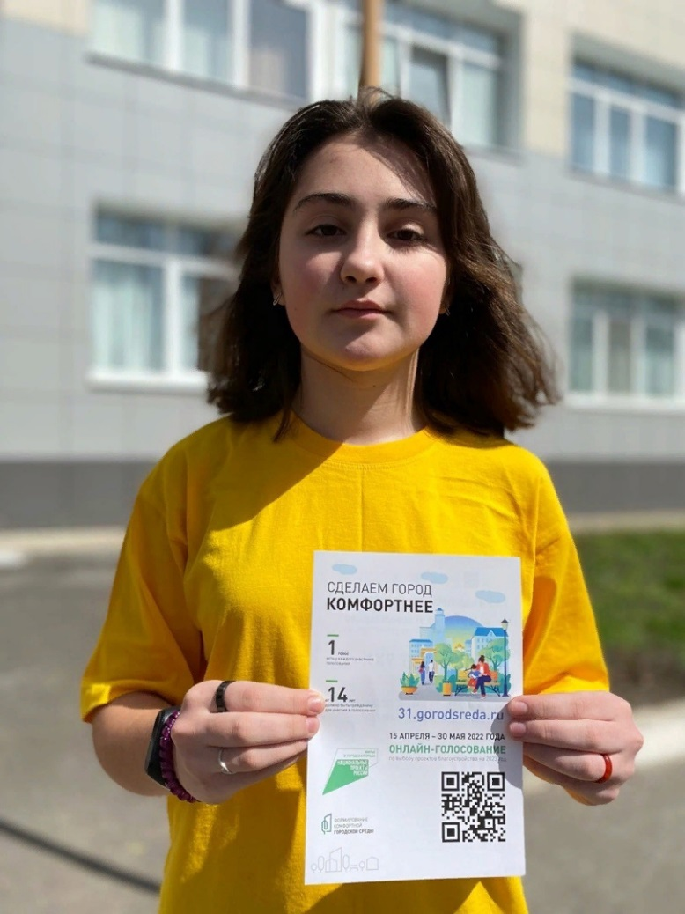
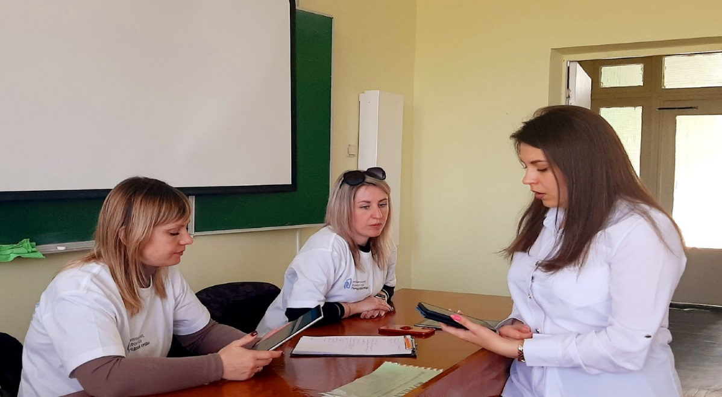
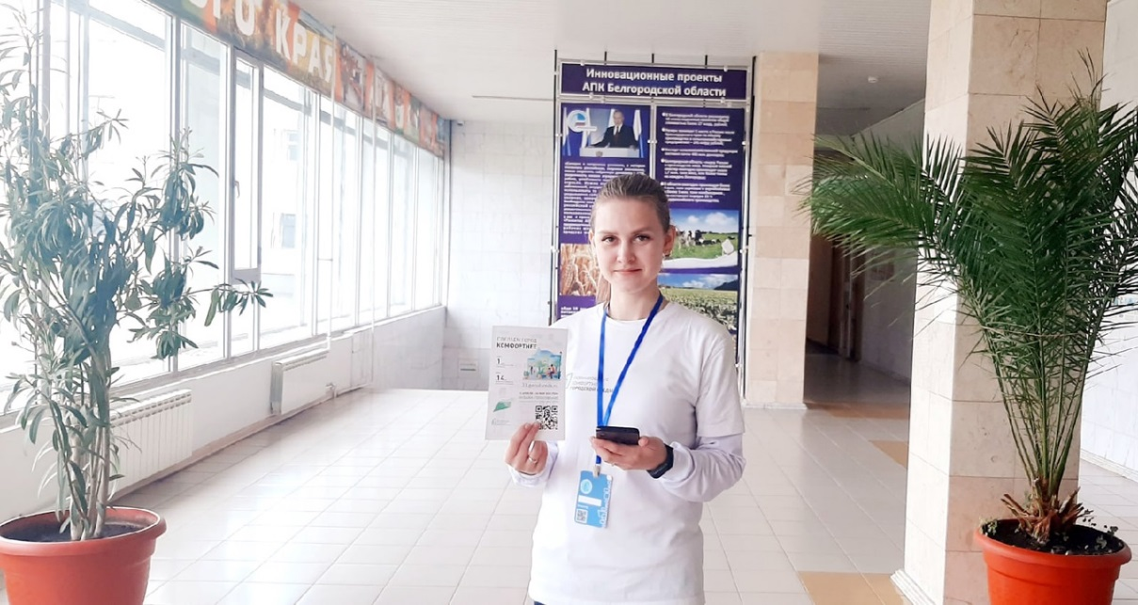

Slide 12
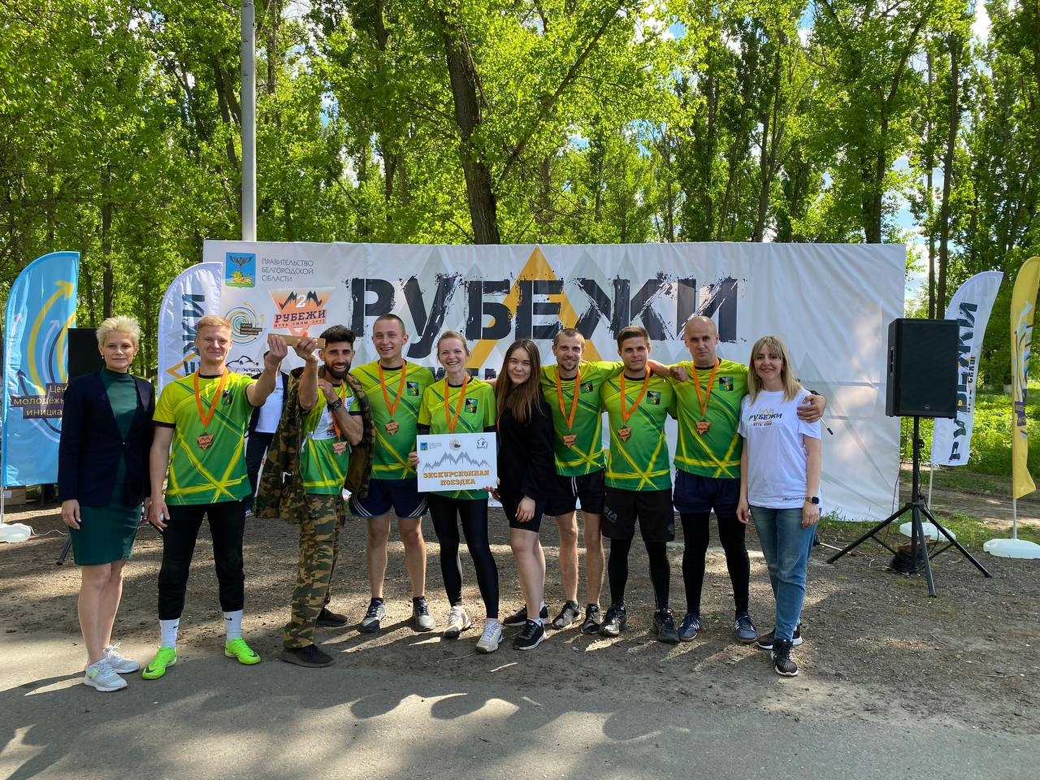
Спортивные мероприятия

Slide 13
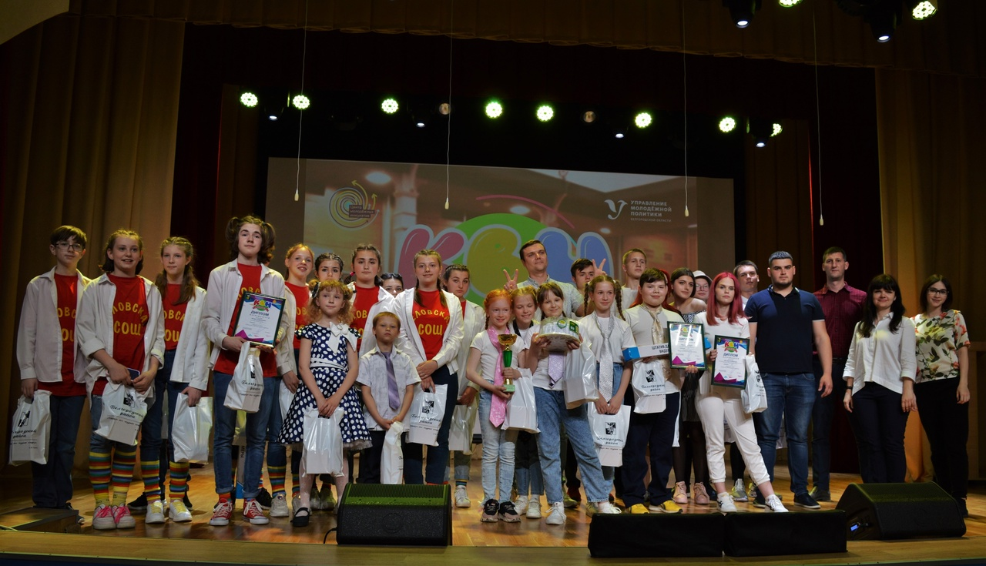
КВН

Slide 14
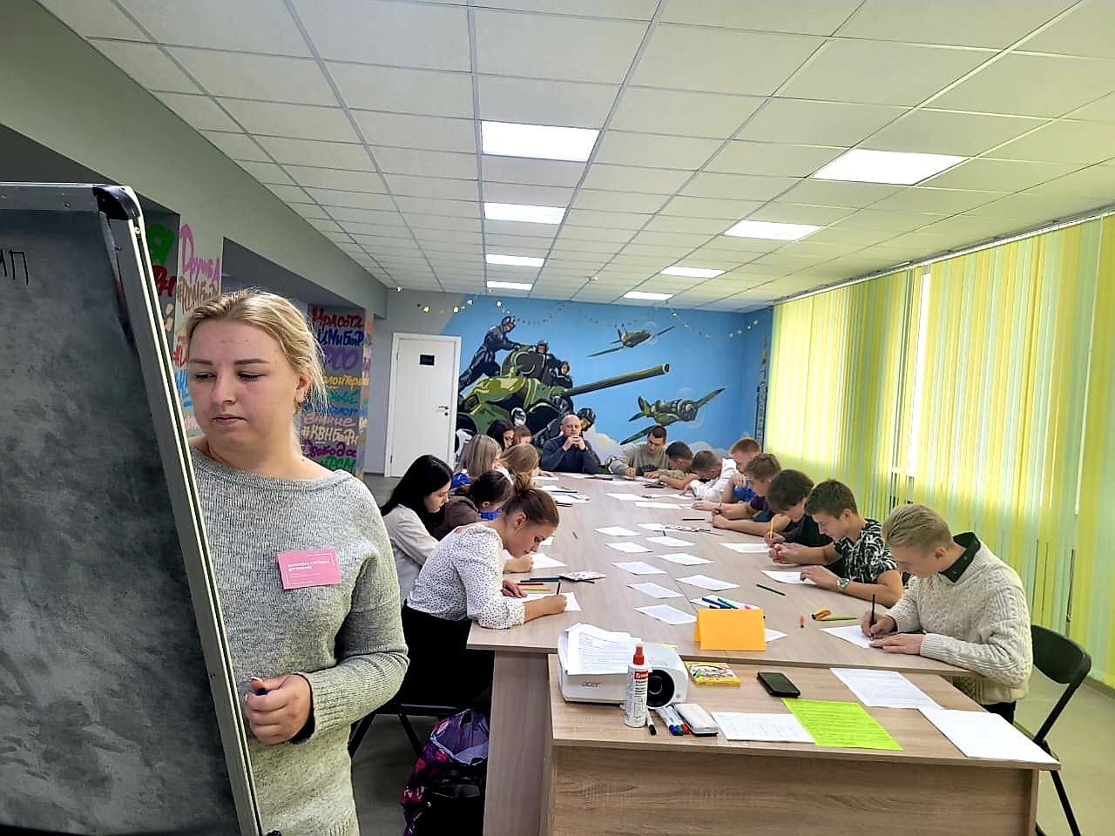
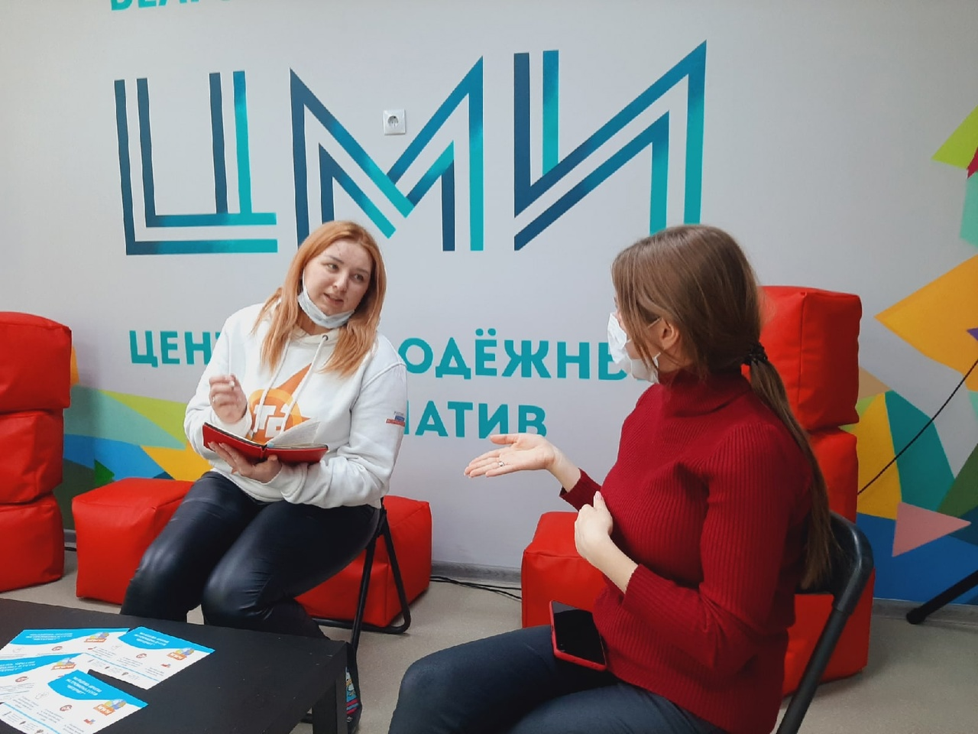
Развлекательная деятельность для молодежи

Slide 15
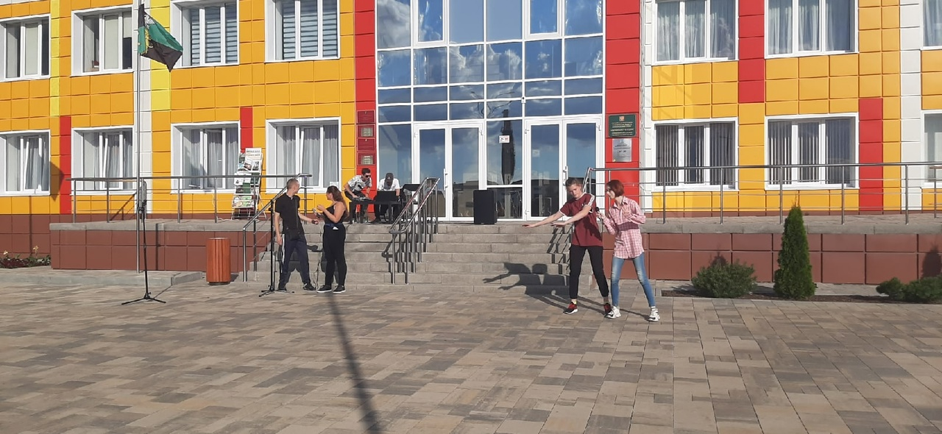

Slide 16
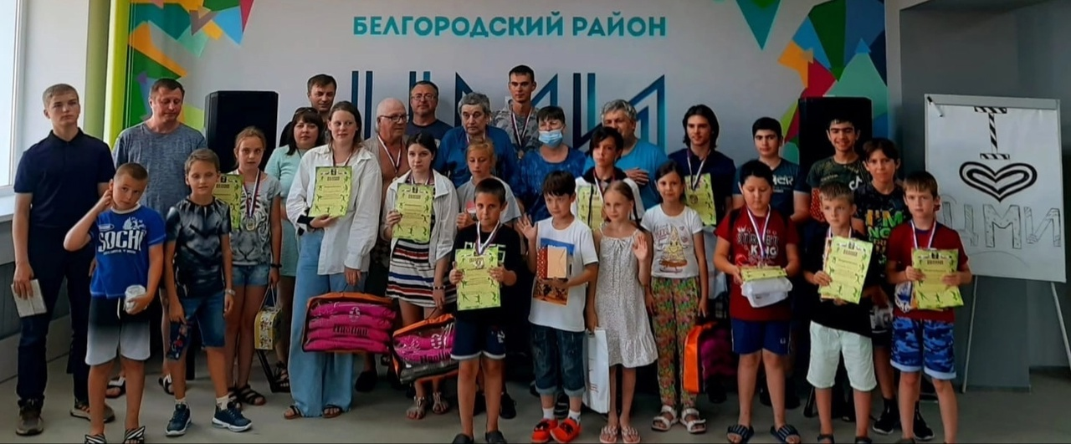

Slide 17
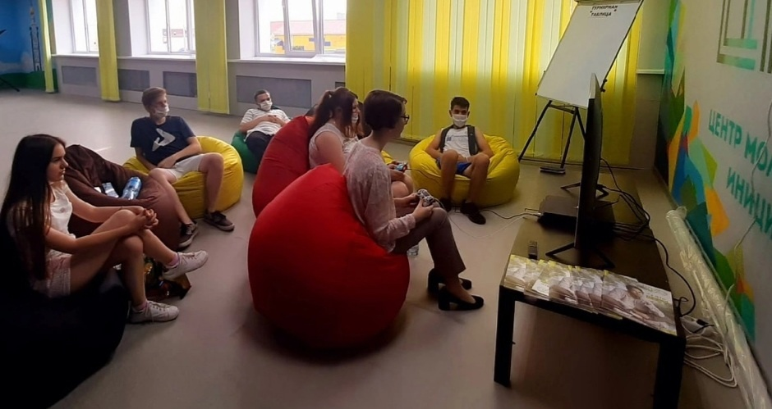

Slide 18
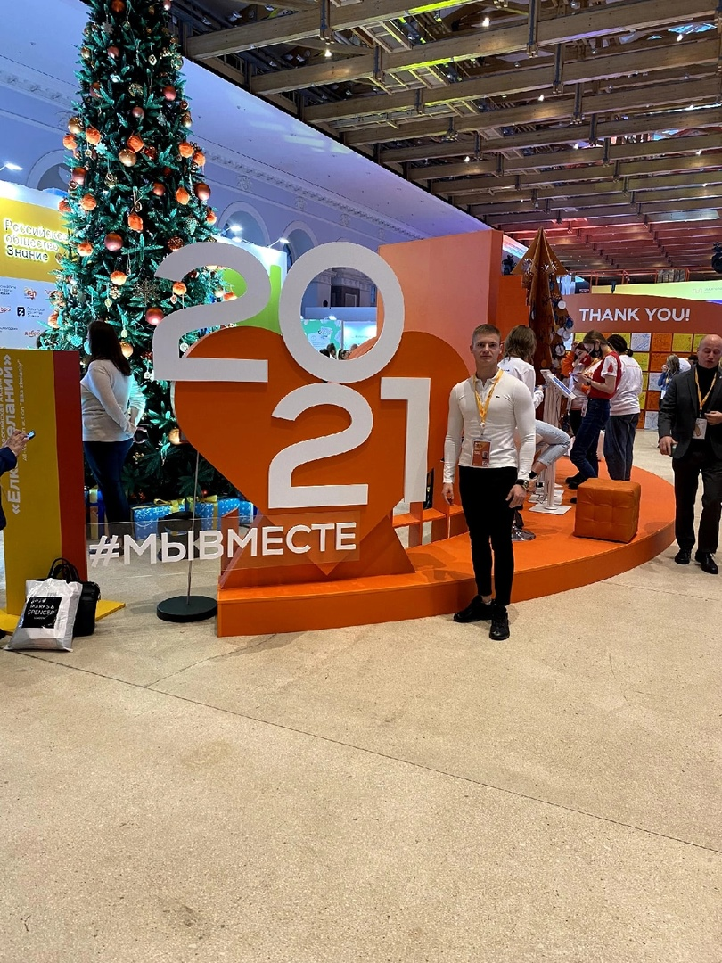
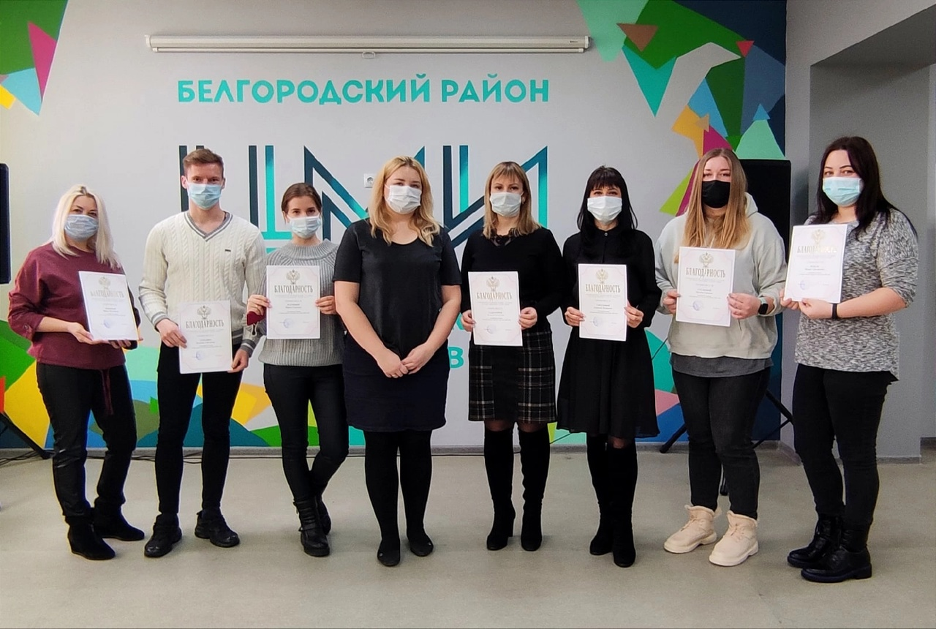
Перепись населения

Slide 19
СПАСИБО ЗА ВНИМАНИЕ

